Slide 1
«Мы в душах строим храм»
Выставка работ В.Д. Задириенко

Slide 2
Виктор Данилович Задириенко родился в Геническе Херсонской области 16 апреля 1945 года.
Когда Вите было 1 год, его семья переезжает в Крым.
В 1952 год пошел в школу, которую окончил в 1963 году. С четвертого по восьмой класс учился в детской Художественной школе г. Симферополя.
С 1963 по 1968 годы обучался в Крымском художественном училище им. Н.С. Самокиша, которое окончил с отличием.
С 1968 по 1973 годы проходил учебу на графическом отделении Харьковского художественного промышленного института.
С 1976 года начинается творческий путь художника.
С 1973 по 2019 годы работал преподавателем специальных предметов в Крымском художественном училище им. Н.С. Самокиша.
В 1990 году Виктор Данилович был принят в Союз художников Украины.
В 1997 и 2004 годах Задириенко награжден почетными грамотами Президиума Верховного Совета Автономной Республики Крым.
С 2005 по 2009 годы Виктор Данилович был председателем Симферопольского отделения Крымской организации Национального союза художников Украины.
В 2006 году художнику присвоено почетное звание «Заслуженный художник Автономной Республики Крым».
В 2007 году награжден знаком отличия Министерства культуры Украины «За многолетний плодотворный труд в области культуры».
В 2012 году ему присвоено почетное звание «Заслуженный художник Украины».
В 2017 году Виктор Данилович награжден медалью «За доблестный труд».
Умер Задириенко В.Д. 30 августа 2021 года. При жизни у художника было 8 персональных выставок и две посмертные выставки.Работы Виктора Задириенко пользовались неизменным успехом на выставках, находятся в частных коллекциях и галереях Франции, Германии, Греции, Израиля и других стран.

Slide 3
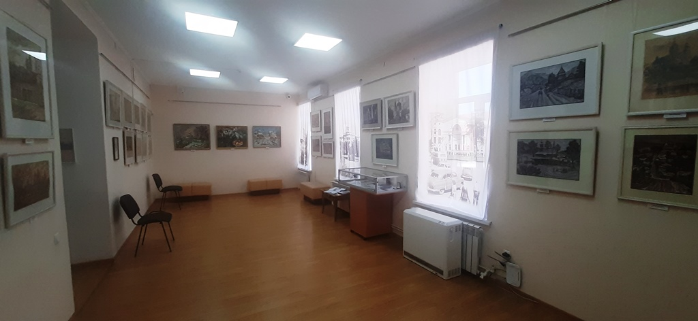
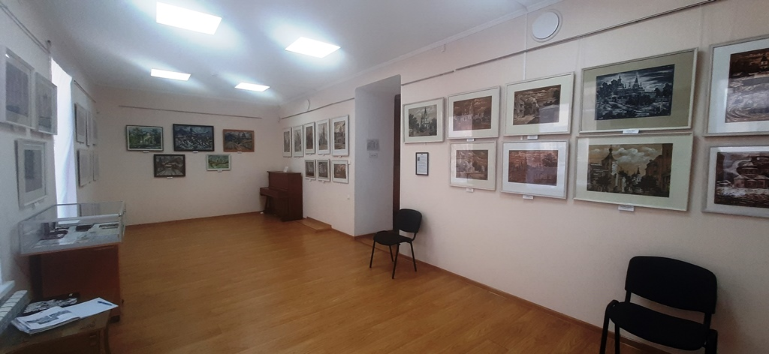
Общий вид выставки

Slide 4
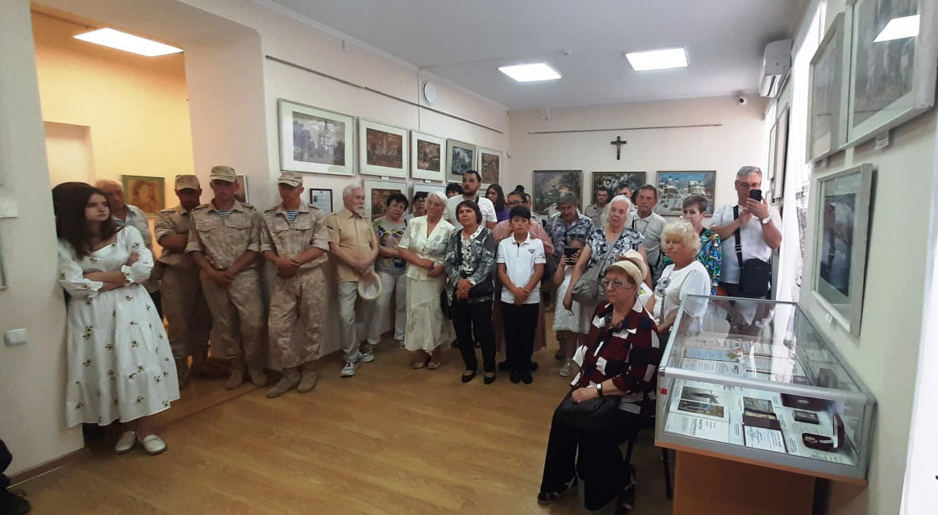
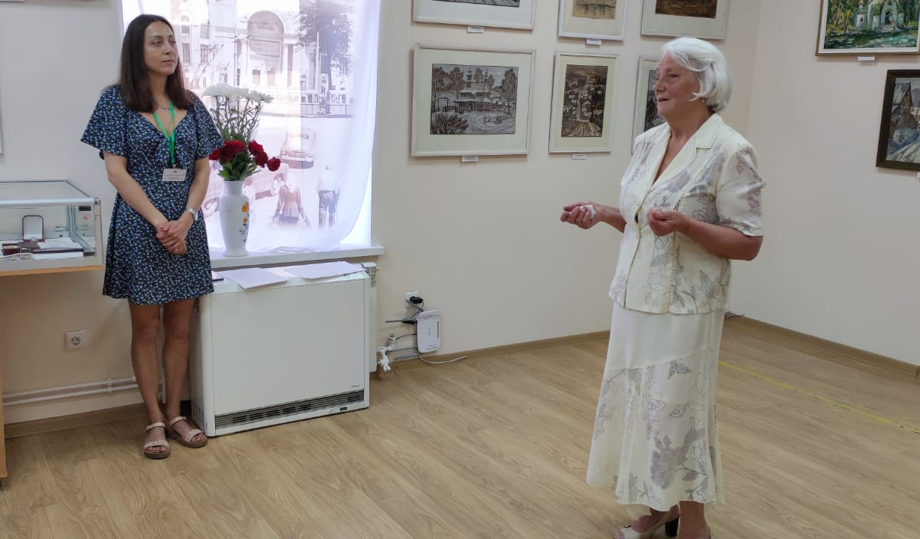
Открытие выставки

Slide 5
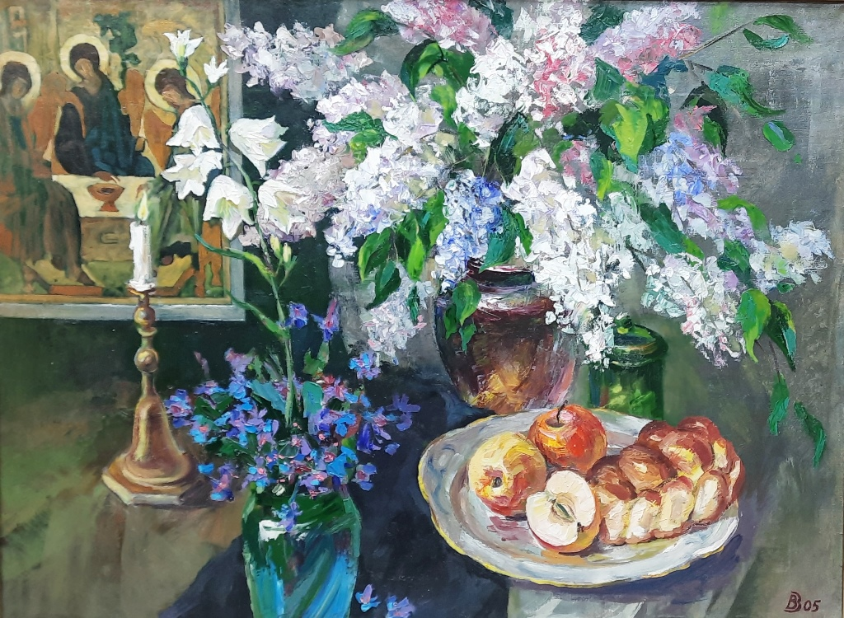
«Натюрморт с Троицей Рублева»
холст, масло, 2005 г. 60 х 80 см.

Slide 6
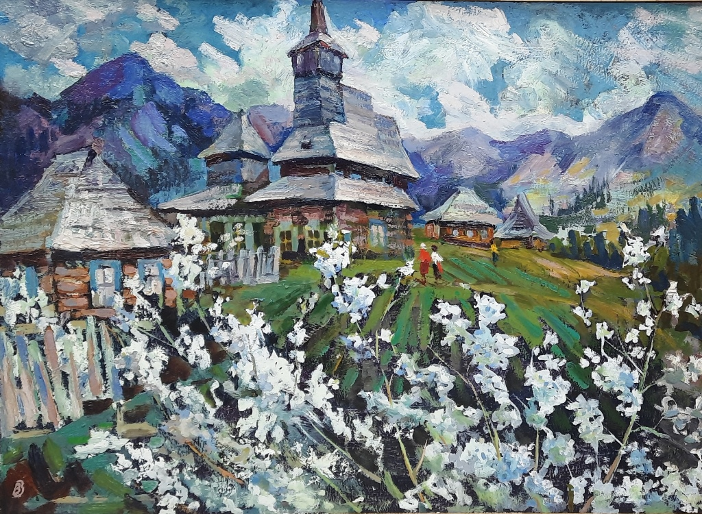
«Цветение»
картон, масло, 56 х 78 см., 2002 г.

Slide 7
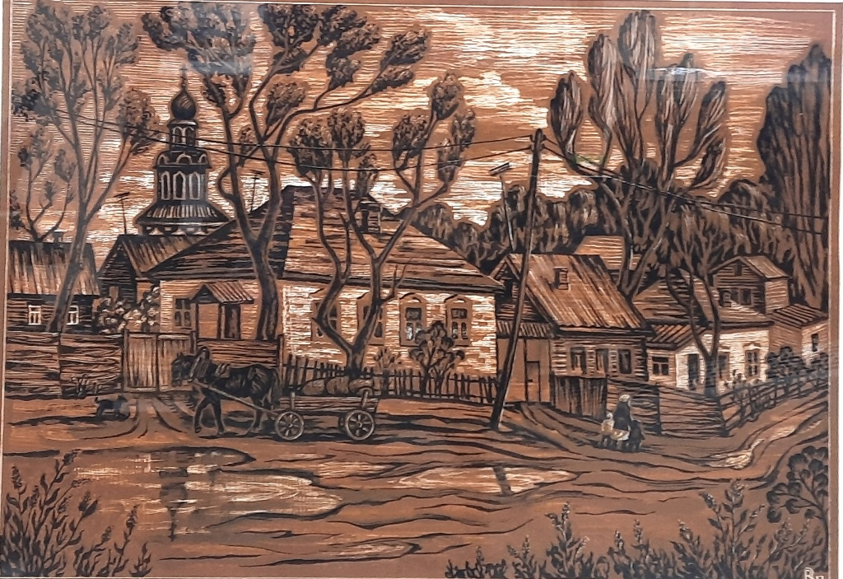
«После дождя»
смеш.тех., бумага, 34х48 см., 2017 г.

Slide 8
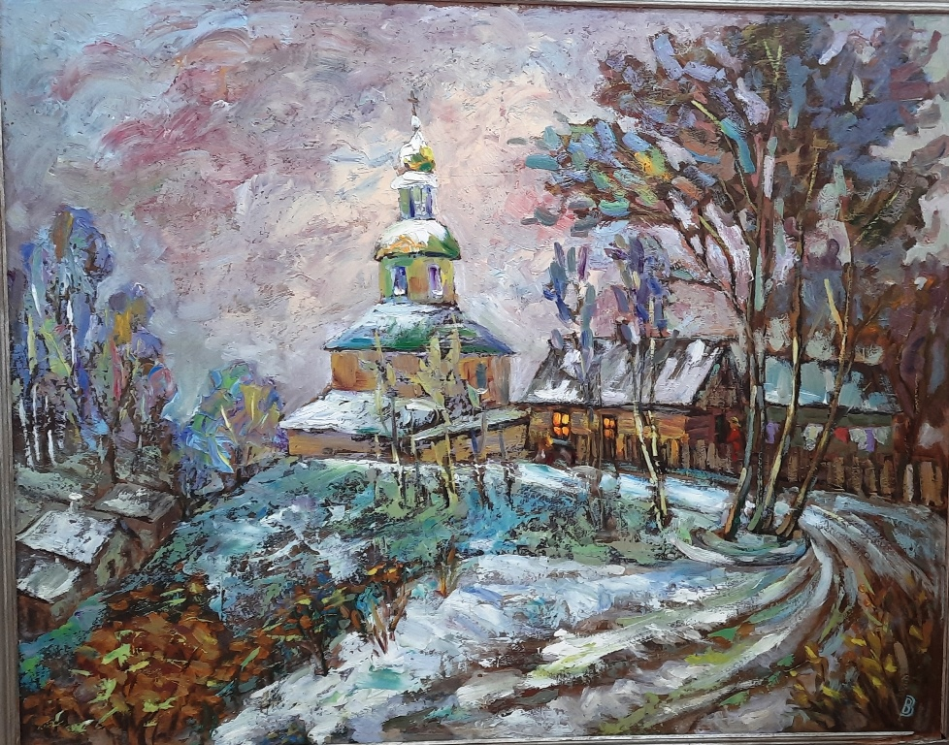
«Церквушка. Вечереет»
картон, масло, 64 х 80 см., 2006 г.

Slide 9
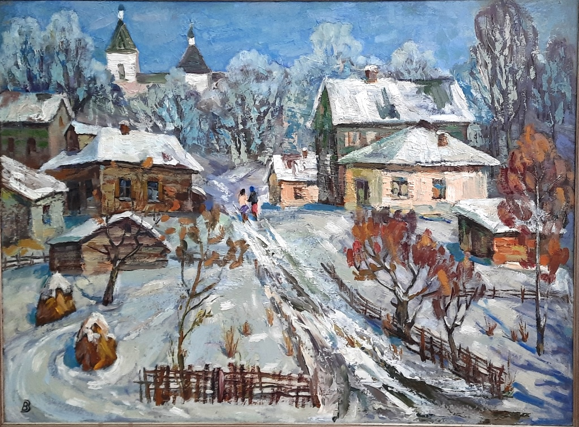
«К храму»
холст/масло, 59 х 79 см., 2006 г.

Slide 10
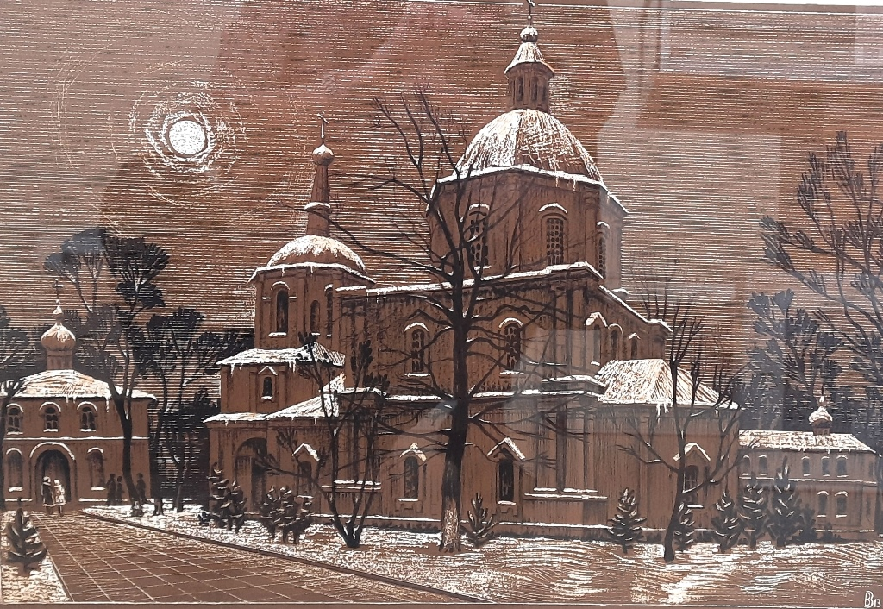
Из серии «Храмы»
смеш.тех., 36х53 см., 2013 г.

Slide 11
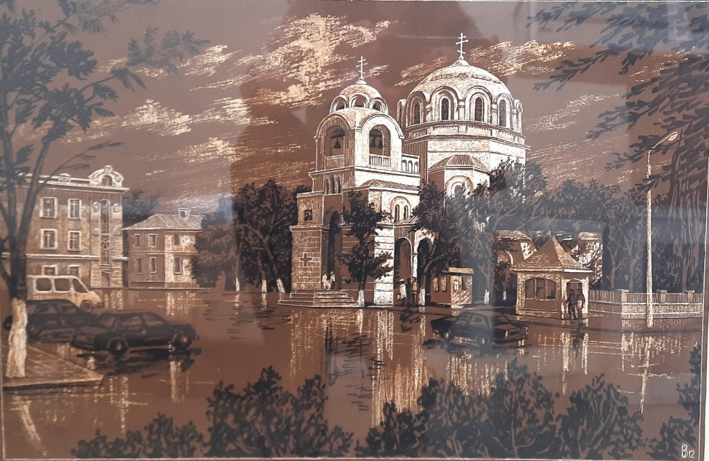
«Храм св. Николая»
Из серии «Храмы»
смеш.тех., бумага, 35х52 см. Евпатория, 2012 г.

Slide 12
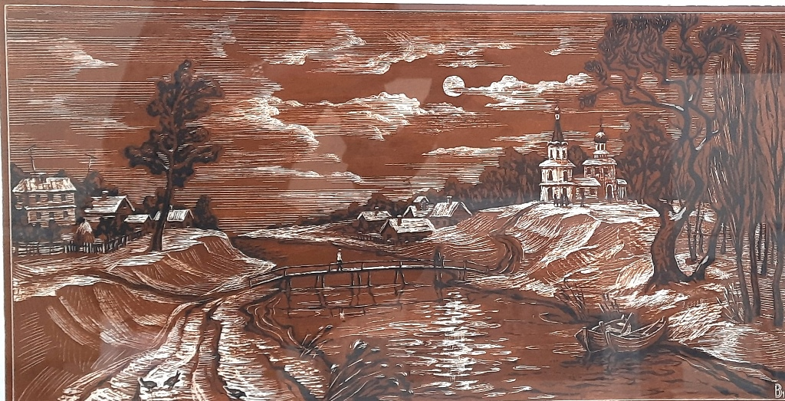
«Лунная дорожка»
смеш.тех., бумага, 28х53 см., 2016 г.

Slide 13
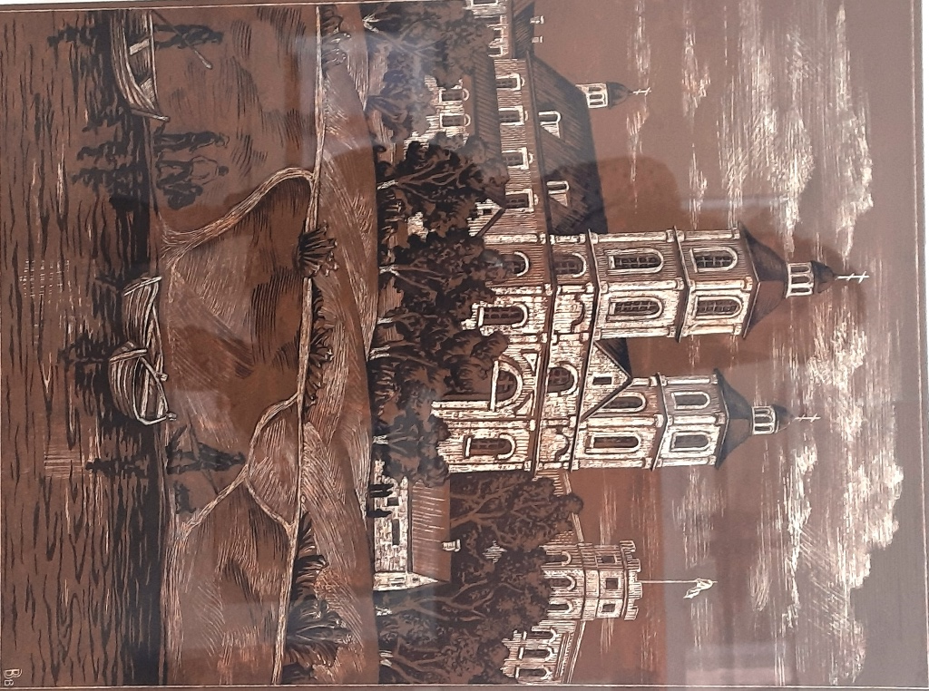
«Костел»
Из серии «Храмы»
смеш.тех., бумага, 54х40 см.
Вильнюс, 2013 г.

Slide 14
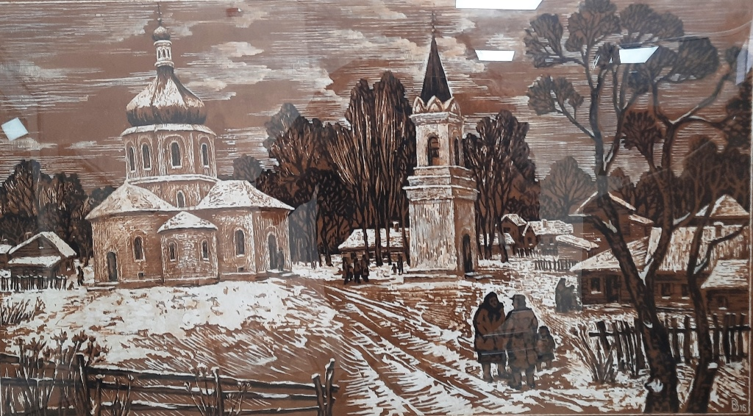
«Седневский мотив»
см.техника, бумага, 36х63 см., 2016 г.

Slide 15
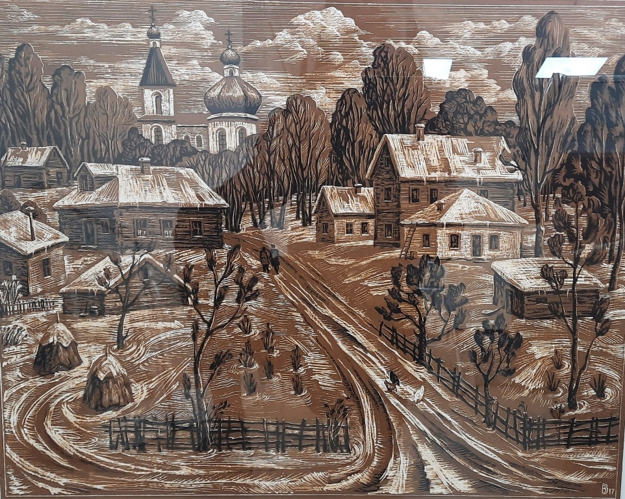
«К храму»
см.техника, бумага, 75х57 см.
Седнев, 2017 г.

Slide 16
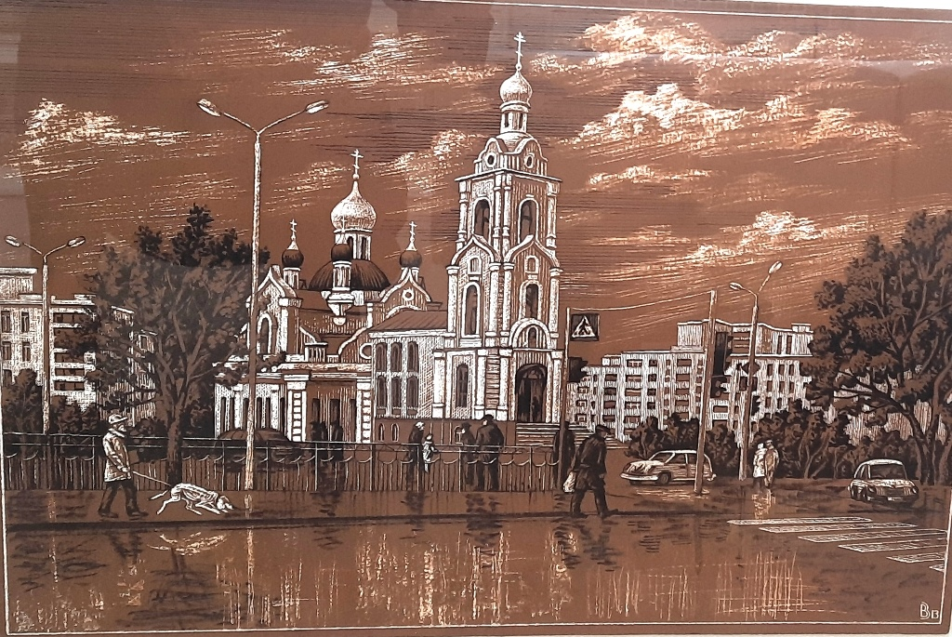
Из серии «Храмы»
смеш.тех., бумага, 36х53 см.
Ростовская область, 2013 г.

Slide 17
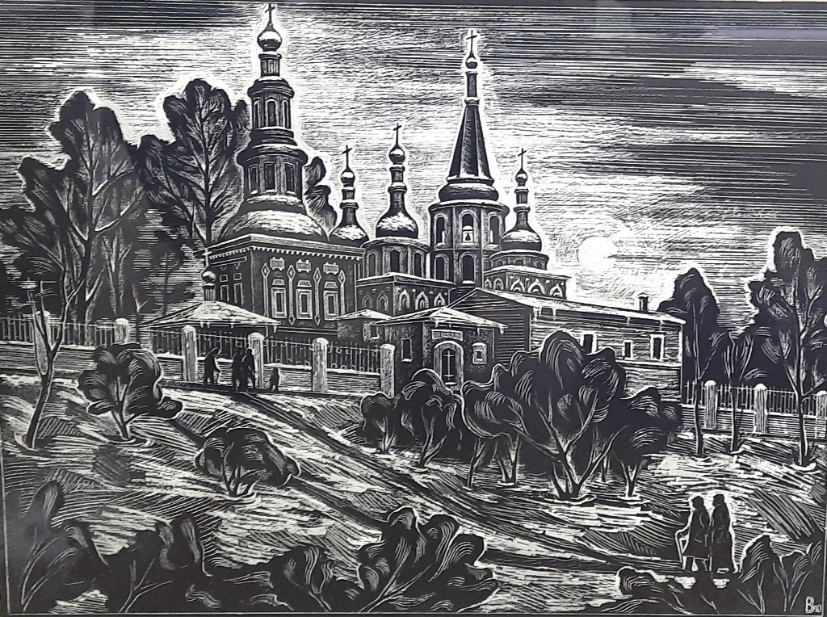
Из серии «Храмы»
граттография, 37х49 см.
Иркутск, 2010 г.

Slide 18
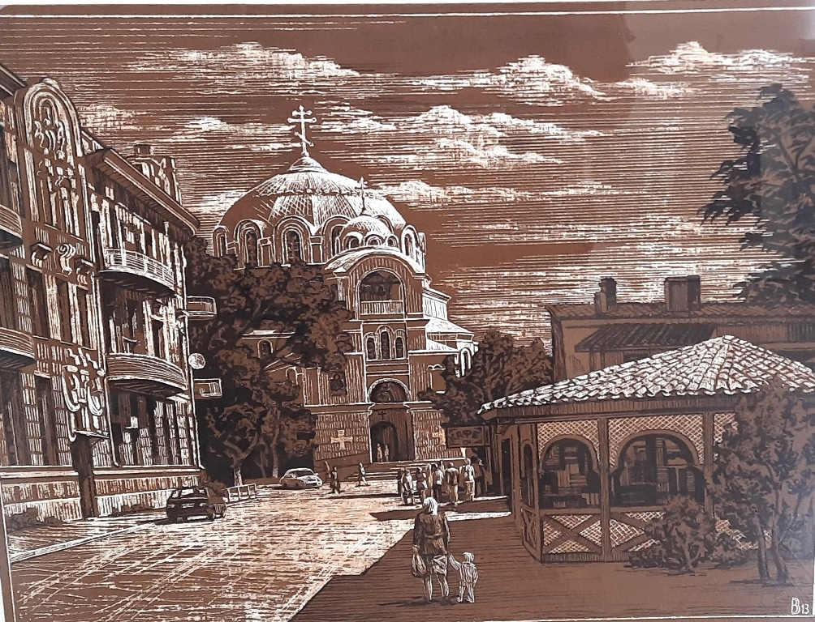
«Храм св. Николая»
Из серии «Храмы»
смеш.тех., бумага, 35х45 см. Евпатория, 2013 г.

Slide 19
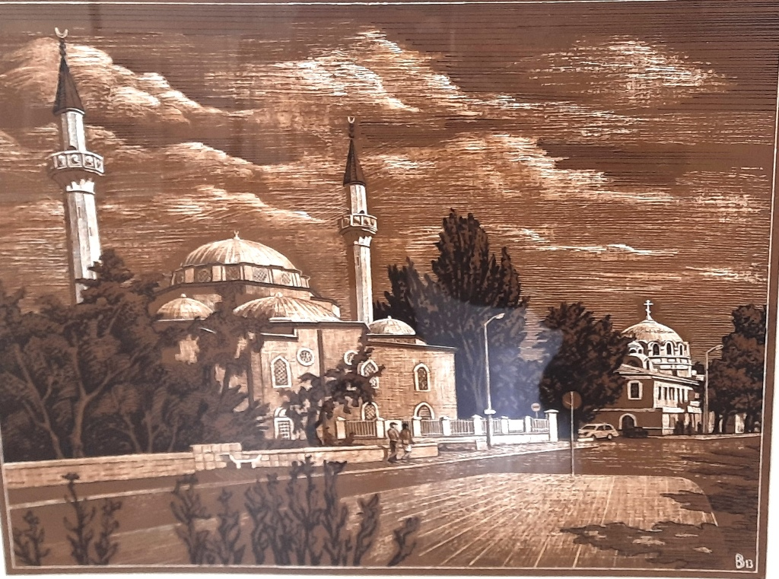
«Мечеть»
Из серии «Храмы»
смеш.тех., бумага, 35х45 см. Евпатория, 2013 г.

Slide 20
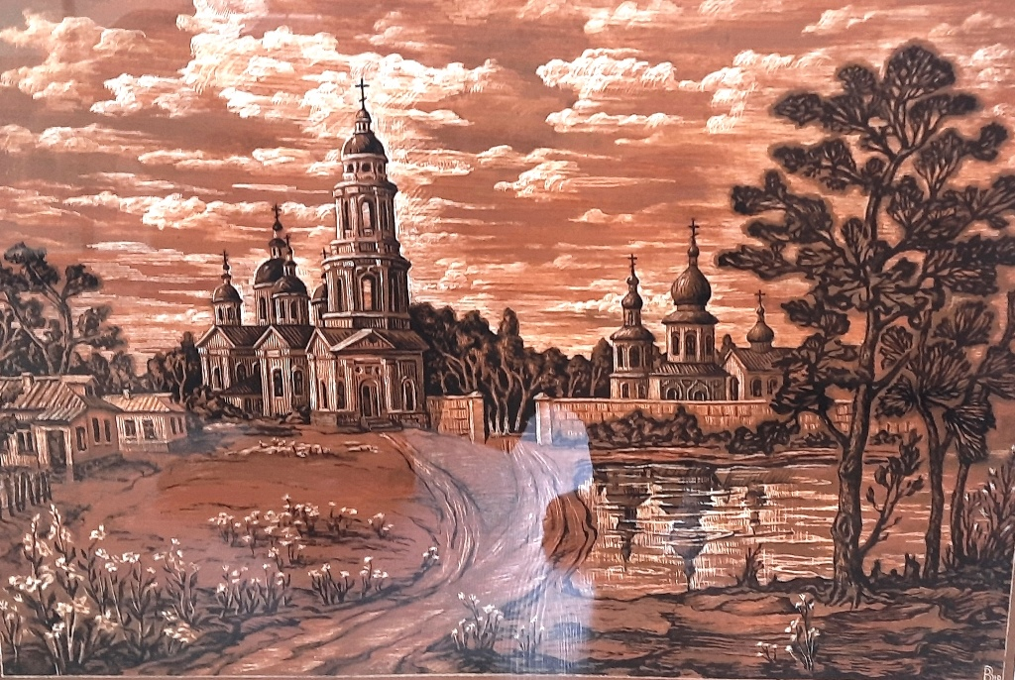
«Вечер»
Из серии «Храмы»
граттография, 34х48 см., 2018 г.

Slide 21
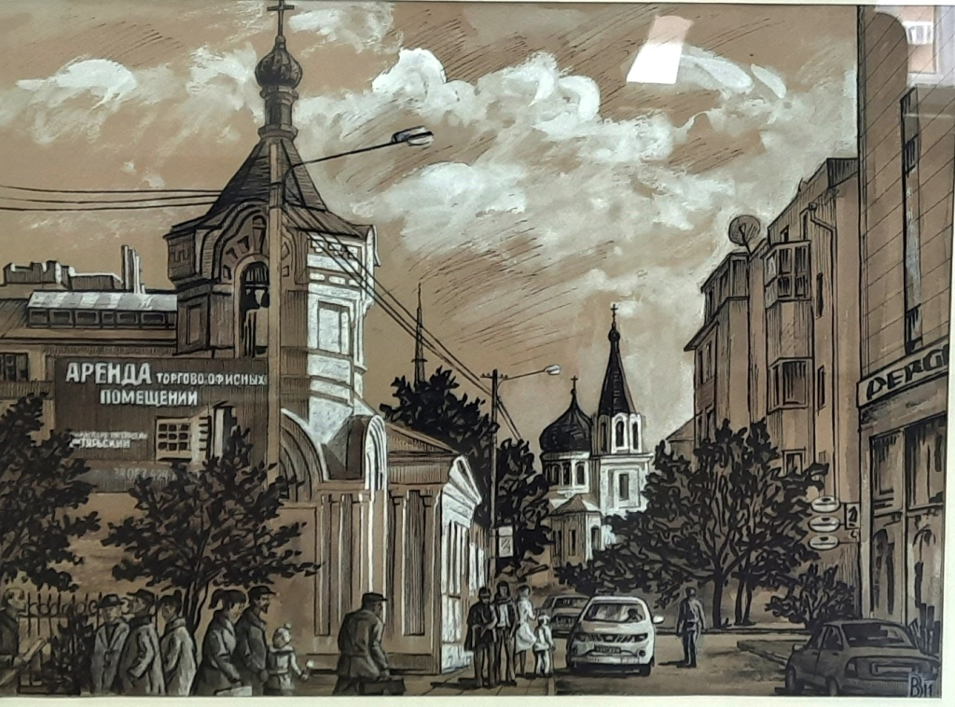
«Храм св. Елены и Константина»
Из серии «Городские мотивы»
бумага, акв., белила, маркер, 41х55 см. Симферополь, 2011 г.

Slide 22
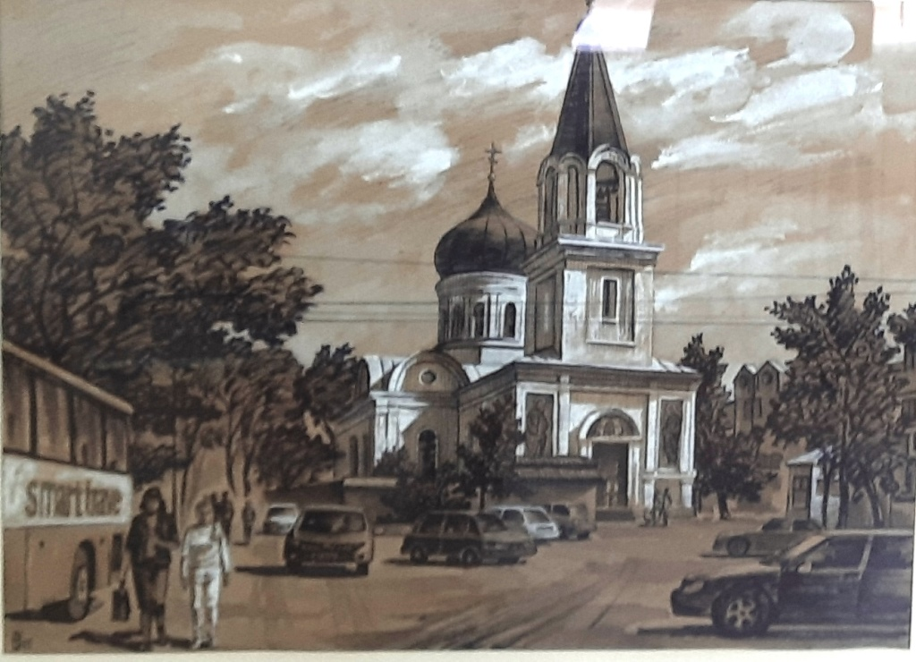
Из серии «Городские мотивы»
бумага, акв., белила, маркер, 41х55 см. Симферополь, 2011 г.

Slide 23
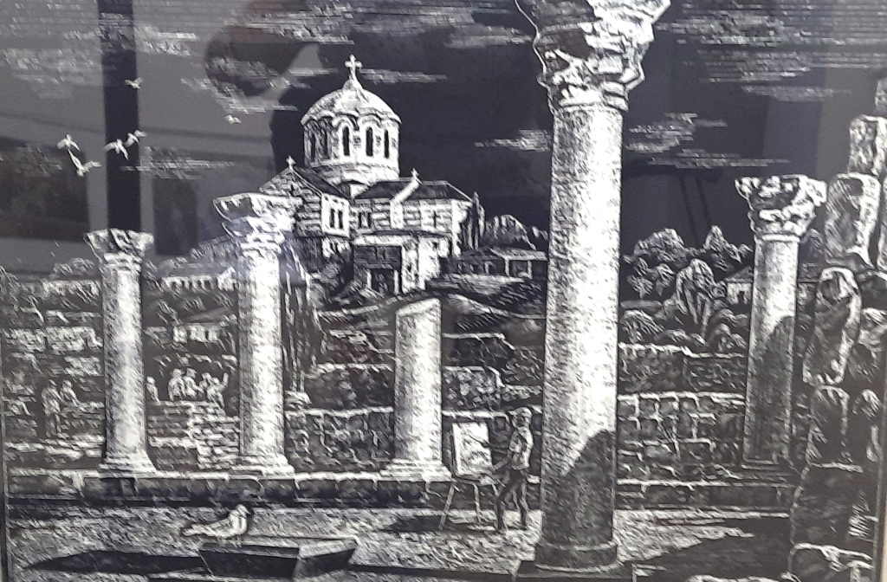
«Херсонес»
Из серии «Храмы»
граттография, 35х50 см., 2010 г.

Slide 24
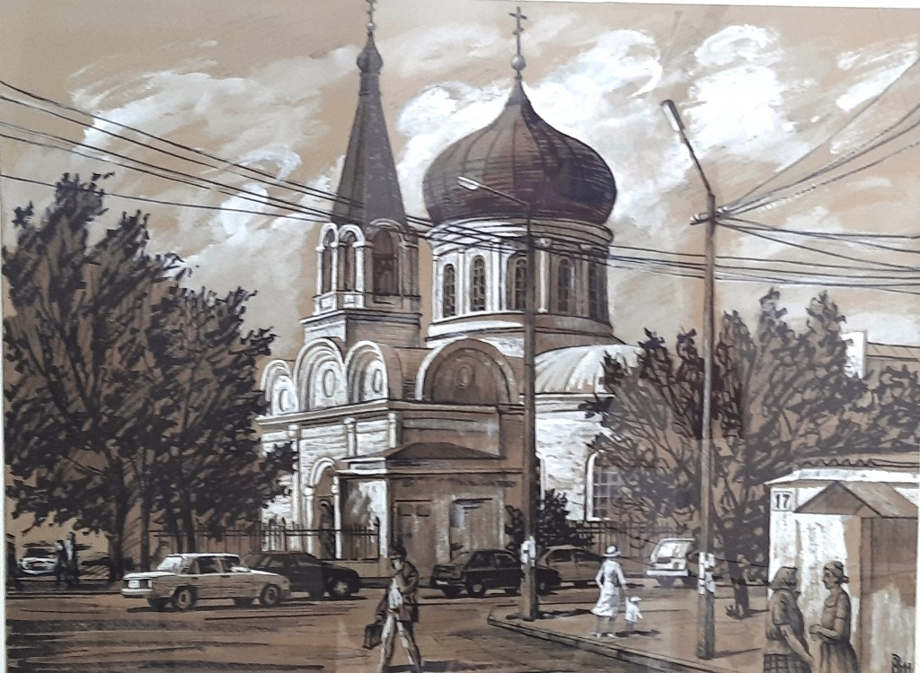
«Храм св. Петра и Павла»
Из серии «Городские мотивы»
бумага, акв., белила, маркер, 41х55 см. Симферополь, 2011 г.

Slide 25
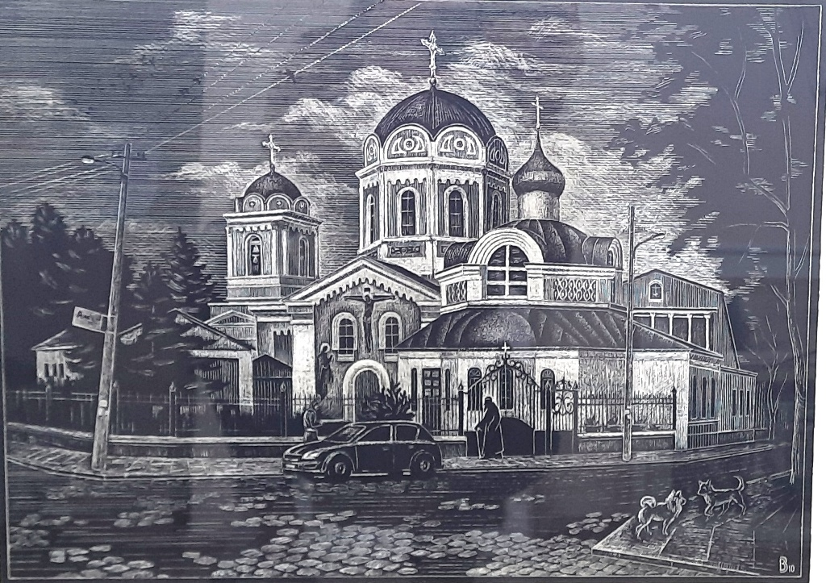
«Свято-Троицкий храм»
Из серии «Храмы»
граттография, 36х50 см. Симферополь, 2010 г.

Slide 26
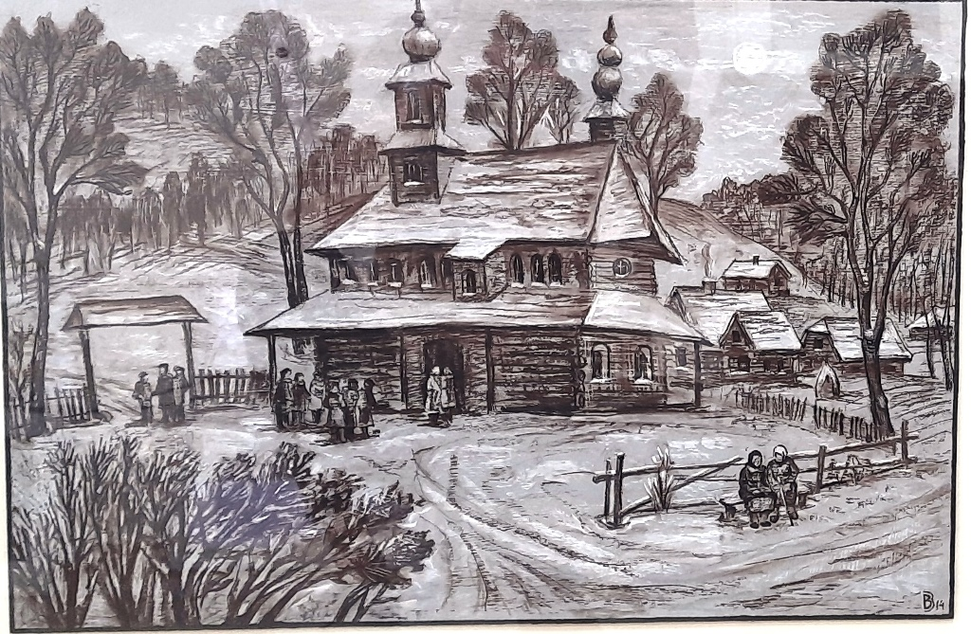
«Закарпатский мотив»
смеш.тех., бумага, 35х52 см., 2014 г.

Slide 27
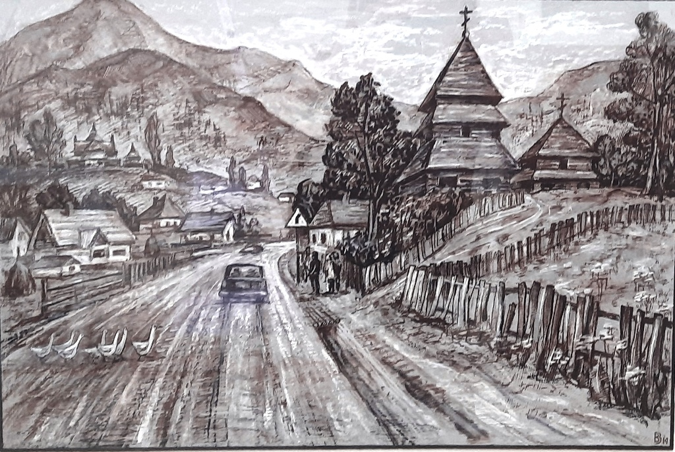
«Закарпатский мотив»
смеш.тех., бумага, 40х49 см., 2014 г.

Slide 28
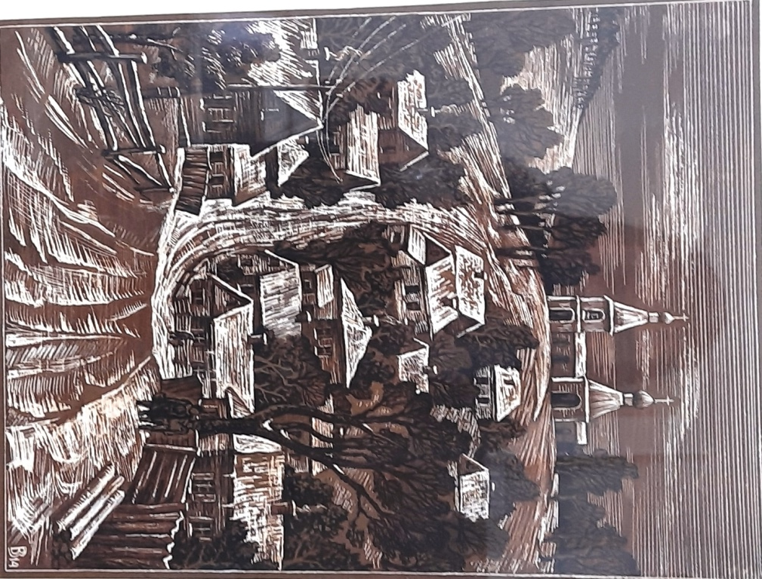
«Седневский мотив»
см.техника, бумага, 40х30 см., 2014 г.

Slide 29
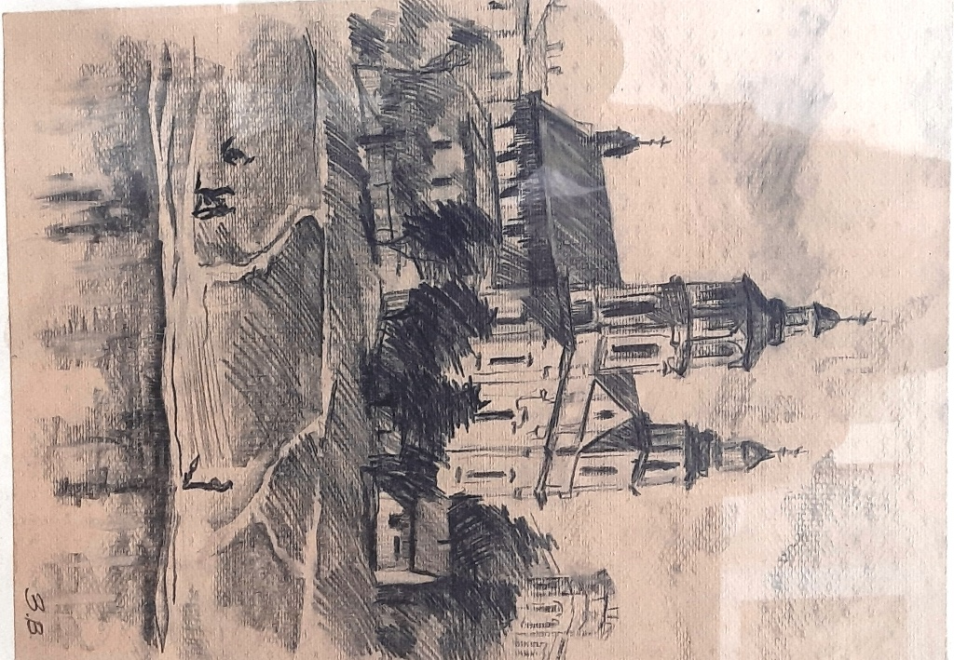
«Костел. Вильнюс»
бумага, карандаш, 42х30 см., 1971 г.

Slide 30
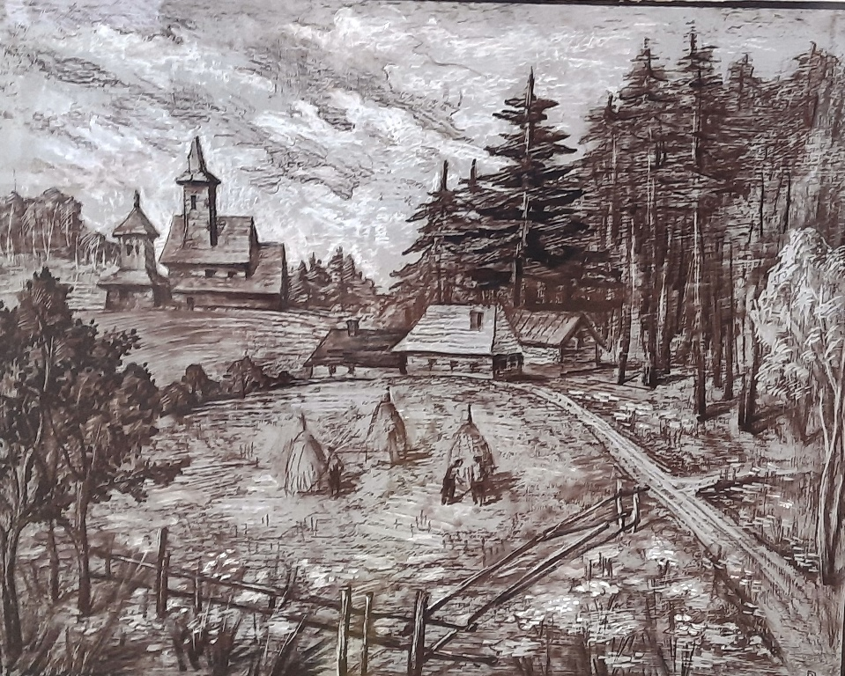
«Закарпатский мотив»
смеш.тех., бумага, 35х52 см., 2014 г.

Slide 31
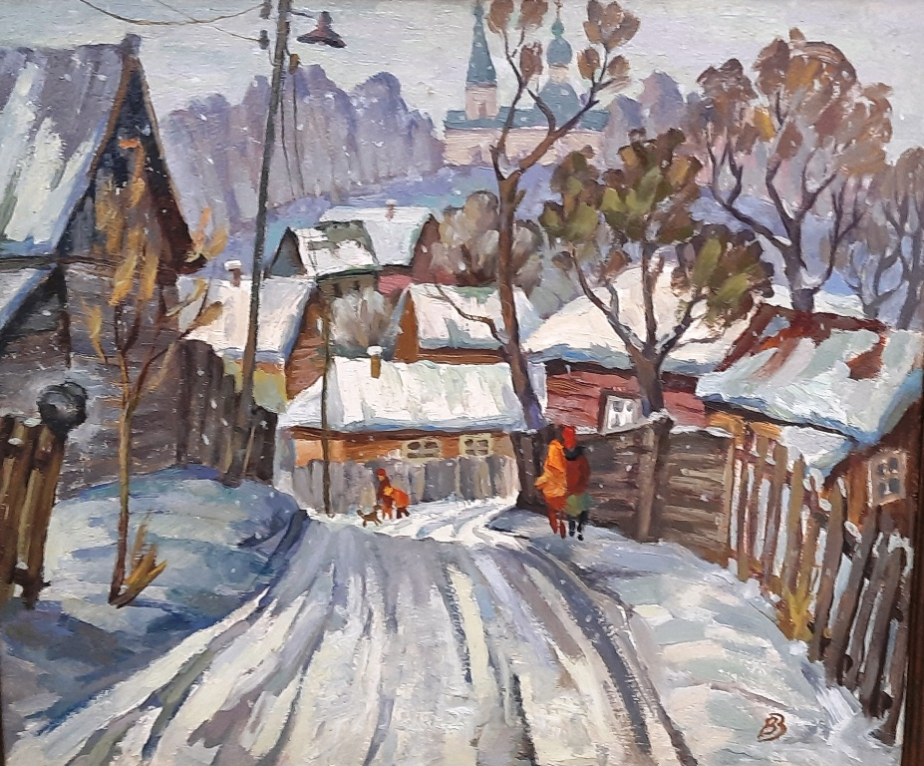
«Снежок идёт»
картон, масло, 38 х 46 см., 1993 г.

Slide 32
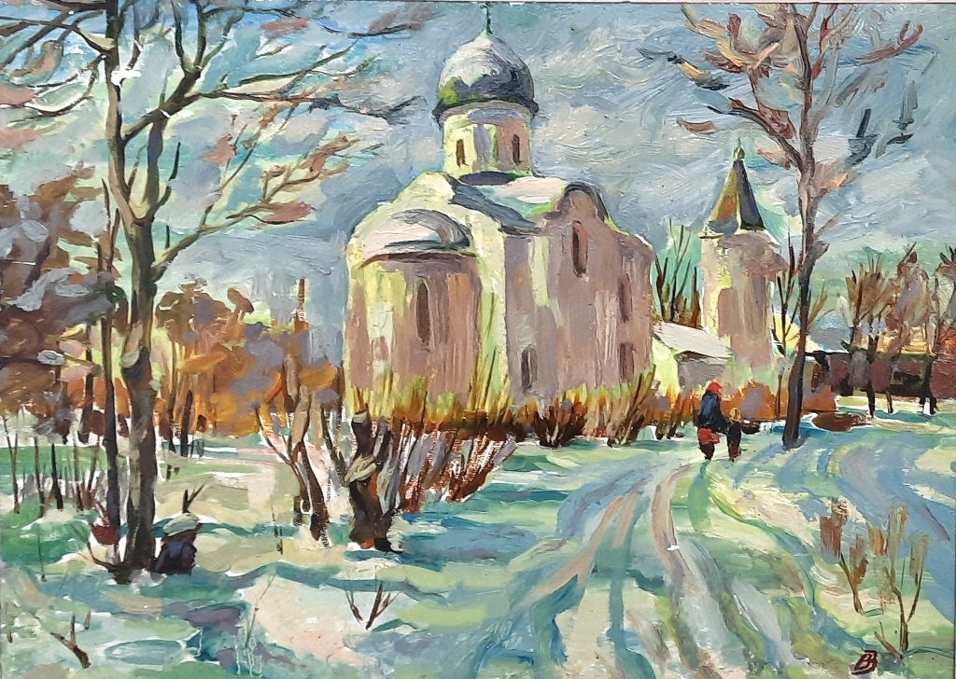
«Церковь и колокольня Федора Стратилата 1360 – 1361гг.»
картон, масло, 35 х 48 см., 1993 г.

Slide 33
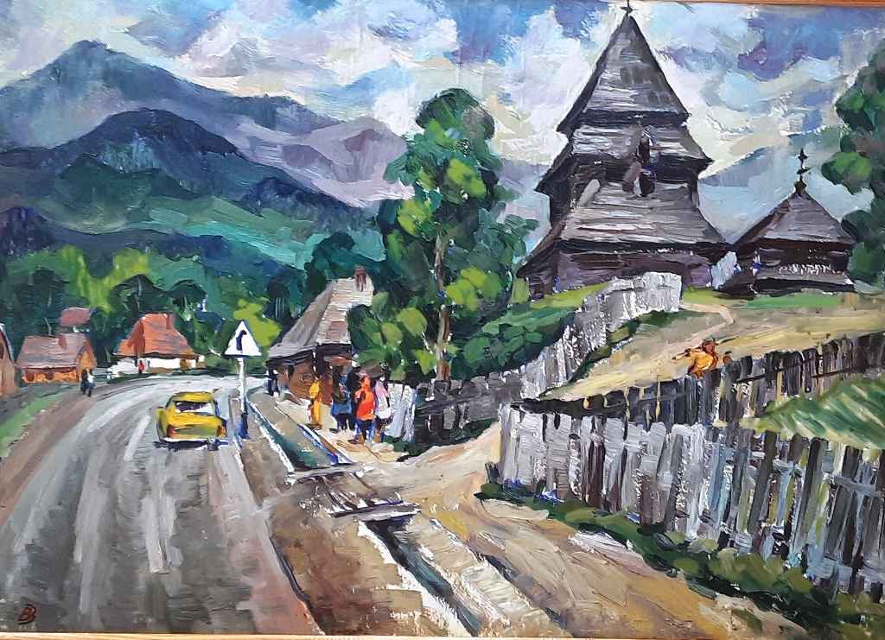
«Селение в Карпатах»
картон, масло, 50 х 69 см., 1976 г.

Slide 34
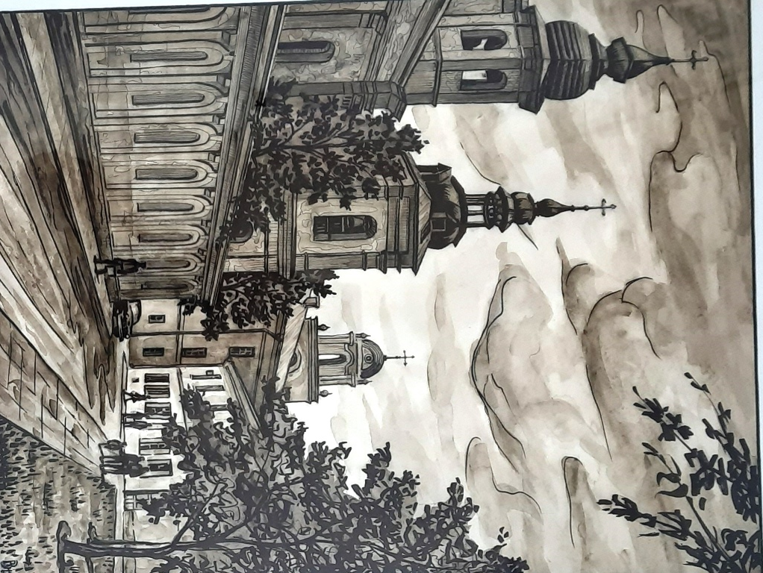
«Старый Вильнюс»
бумага, акв., маркер, 55х42 см., 2012 г.

Slide 35
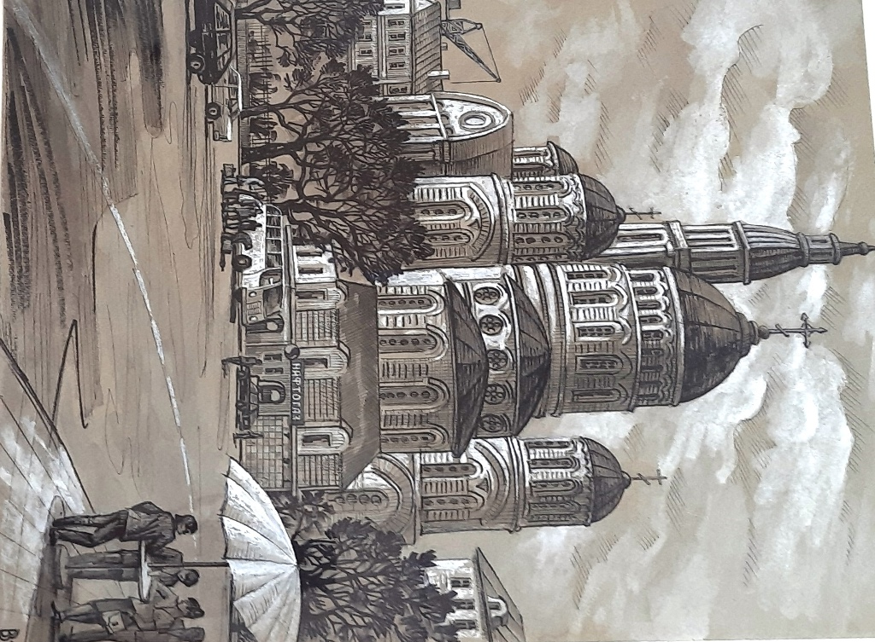
«Благовещенский собор»
смеш.тех., бумага, 55х42 см.
Харьков, 2011 г.

Slide 36
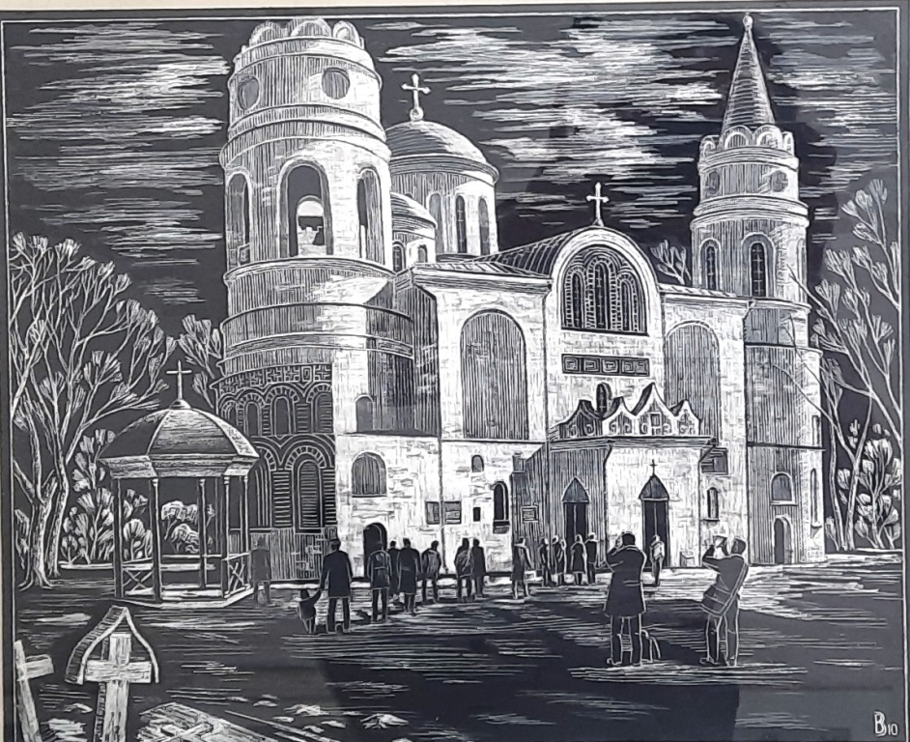
Из серии «Храмы»
граттография, 33х40 см. Чернигов, 2010 г.

Slide 37
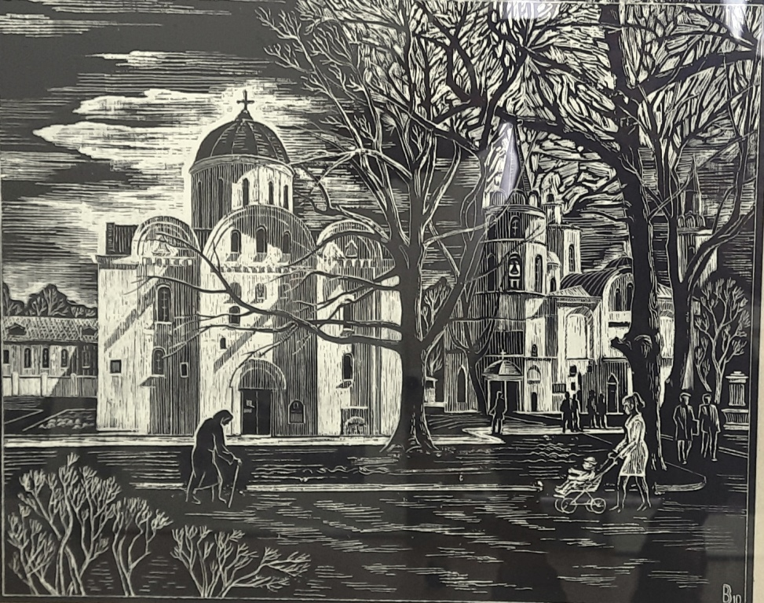
Из серии «Храмы»
граттография, 33х40 см. Чернигов, 2010 г.

Slide 38
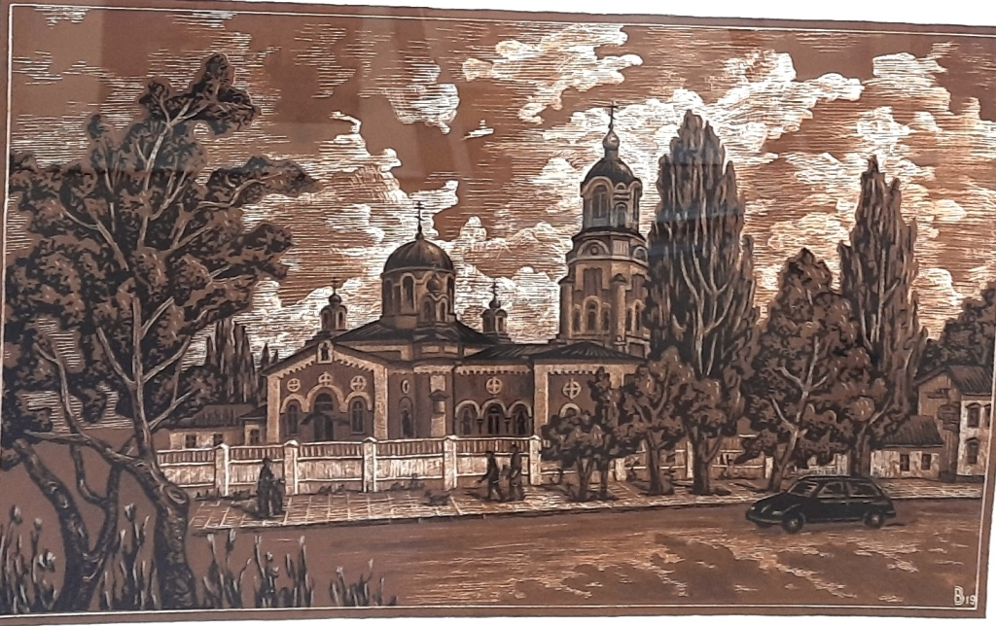
«Храм св. Ильи»
Из серии «Храмы»
граттография, 29х47 см. Саки, 2019 г.

Slide 39
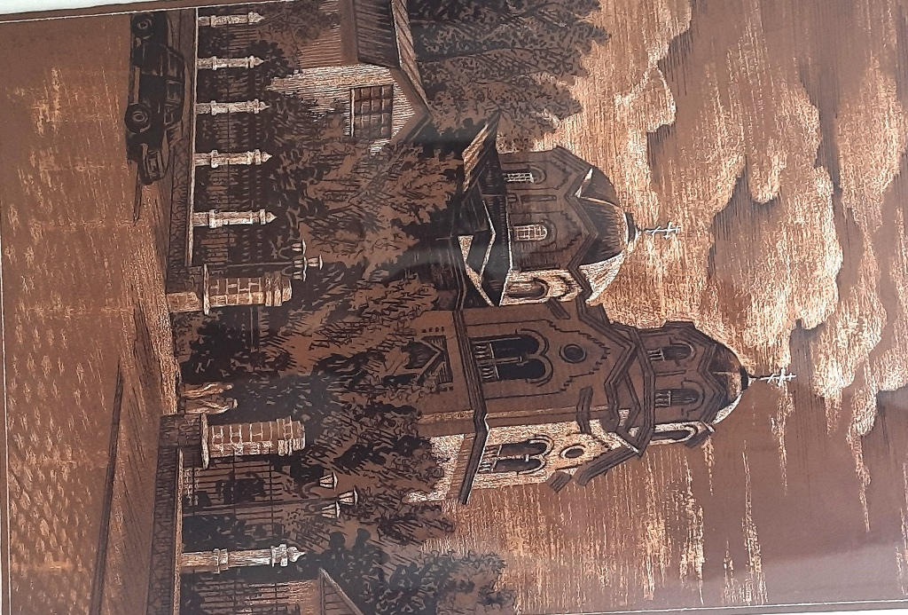
«Церковь св. Ильи»
смеш.тех., бумага, 34х52 см.
Евпатория, 2012 г.

Slide 40
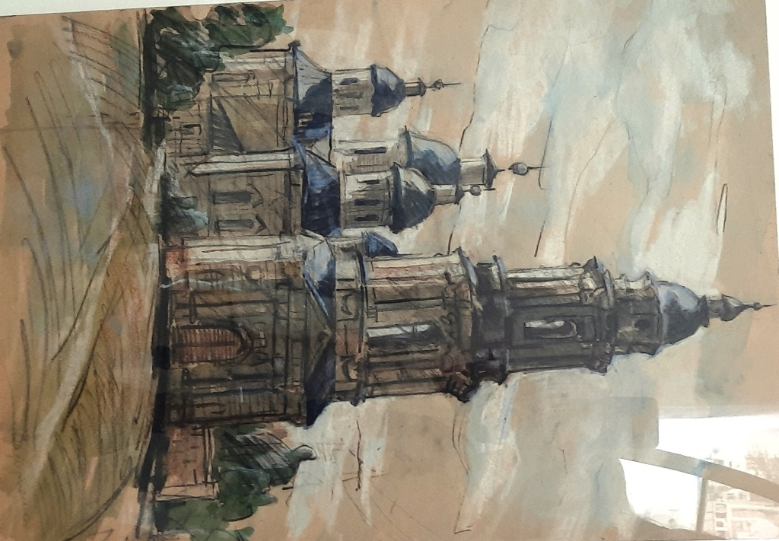
«Колокольня. Полтава»
смеш.тех., бумага, 57х40 см.
Вильнюс, 1969 г.

Slide 41
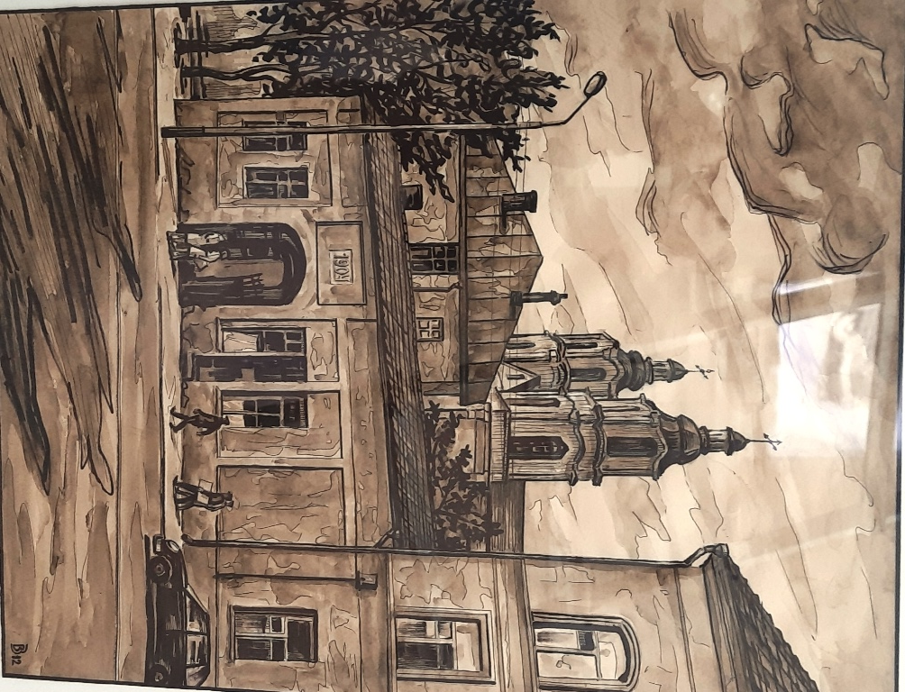
«Старый Вильнюс»
бумага, акв., маркер, 55х42 см., 2012 г.

Slide 42
Над презентацией работали:
Начальник отдела по научно-просветительской работе
Яковлева Т.В.
Музей истории города Симферополя
Симферополь, 2024

